Slide 1
i-Démo Région
Présentation résumée Projet :
Insérer logos porteur + partenaires

Slide 2
Mode d’emploi
Cette présentation est remplie par le porteur du projet et ses partenaires.
Elle sera fournie aux membres de la commission projets en vue de l’obtention de la labellisation du Pôle SCS au moins 5 jours avant la date de la commission.
Le contenu de la présentation est très proche des éléments demandés par les financeurs (DGE,CR/BPI, PIA) lors de la remise officielle du dossier ce qui facilite le travail global du porteur et de ses partenaires.
Le porteur viendra présenter son projet devant la commission projets en s’appuyant sur cette présentation.

Slide 3
Contexte du projet et enjeux
Indiquer dans quel contexte général se situe le projet, quelles technologies sont concernées, quels enjeux globaux sont adressés

Slide 4
Les problèmes à résoudre
Indiquer les problématiques du marché/des clients que le projet veut résoudre, pourquoi ces problèmes ne sont pas résolus et pourquoi faut-il les résoudre

Slide 5
Descriptif du projet
Expliquer de façon très synthétique (si possible avec un dessin/diagramme,..), le produit/solution/technologie qui sera développé dans le projet.

Slide 6
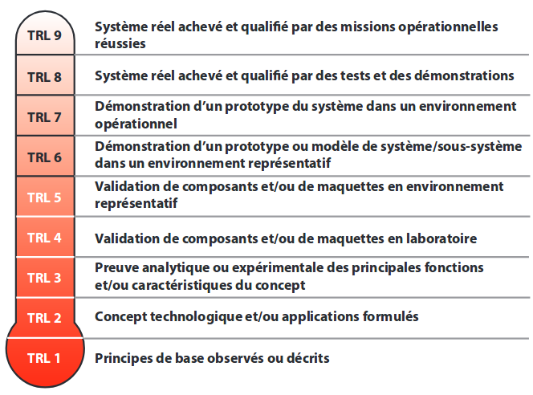
Positionnement TRL du projet
Positionner le projet sur l’échelle des TRLs ci-dessous
Travaux principaux du Projet

Slide 7
Les marchés et concurrence
Décrire les principaux marchés et clients visés : qui va acheter, quelles zones géographiques, pourquoi ?
Dimensionner les marchés visés en volume et valeur
Décrire les principaux concurrents (taille, CA, zone géographique) et leurs offres

Slide 8
La stratégie commerciale
Expliquer comment les résultats du projet seront commercialisés (vente en OEM, en direct, via des intégrateurs, des distributeurs, zones géographiques, ...)
Décrire le modèle d’affaire envisagé et la stratégie de prix

Slide 9
Partenaires du projet (1)
Partenaire | Type | Dépt. | Rôle dans le projet

Slide 10
Partenaires du projet (2)
Expliquer la pertinence et complémentarité du consortium proposé et indiquer les compétences clés des partenaires et le choix du porteur
Indiquer quels partenaires ont la capacité commerciale pour valoriser les résultats du projet

Slide 11
Aspects innovants du projet et état de l’art
Décrire les innovations proposées dans le projet et répondant aux problèmes identifiés :
Décrire l’état de l’art : technologies, produits connus. Projet de R&D identifiés sur ce thème, publications, ...

Slide 12
Aspects innovants du projet : résumé
Innovations Nouveautés proposées | État de l’art | Verrous/difficultés levés dans le projet

Slide 13
Gestion de la PI
Préciser ce qui est prévu pour gérer les questions de propriétés intellectuelles et industrielles entre les partenaires pendant et après le projet – principaux points du futur accord de consortium

Slide 14
Création de valeur (après la fin du projet)
 | Avec Aide |  |  | Sans Aide
Partenaires | CA | Emplois |  | CA | Emplois | Publi. et brevets
 |  | R&D | Autres
CA & emplois cumulés et additionnels apportés par le projet - Chiffrage sur 5 ans
Les Emplois « autres » sont ceux crées lors de la commercialisation

Slide 15
Création de valeur (après la fin du projet)
Pendant le projet : Indiquer le nombre d’emplois créés / maintenus pendant le projet
Après la fin du projet : CA sur 5 ans (Chiffre d’affaires généré par le produit/service qui sera commercialisé à l’issue du projet) + emplois qui seront créés (R) et maintenus (M)
Pour les laboratoires de recherche : indiquer les brevets/publications
Période | 2022-2024 |  | 2025 | 2026 | 2027 | 2028 | 2029
 | PROJET R&D |  | PILOTES INDUSTRIALISATION | COMMERCIALISATION | COMMERCIALISATION | COMMERCIALISATION | COMMERCIALISATION
Partenaire 1 CA envisagé (K€) Emplois (R) ou (M)
Partenaire 2 CA envisagé (K€) Emplois (R) ou (M)
Partenaire 3 CA envisagé (K€) Emplois (R) ou (M)
Partenaire 4 Brevets/publis Emplois

Slide 16
Délivrables et jalons
Décrire la structure du projet et les différents lots
Indiquer le planning du projet, les principaux jalons et livrables attendus
Indiquer les principales zones de risques et points critiques

Slide 17
Dépenses du projet
Calculs automatiques
« Total » et « Total assiette (k€)
Notes:
Pour info, total assiette = T1+(T1*20%)+T2

Slide 18
Chiffrage du projet

Slide 19
Eco-conditionnalité
 | Impact Positif / Neutre Negatif / NC | Données Quantification / Mesure | Justification
Utilisation, avec ou sans production, d’énergies renouvelables
Efficacité Energétique
Réduction des gaz à effet de serre
Qualité de l’air
Qualité de l’eau
Réduction des déchets
Consommation des ressources naturelles
Préservation et/ou restauration de la biodiversité

Slide 20
Résumé SWOT du projet
S
W
O
T
STRENGHTS (forces) | WEAKENESSES (faiblesses) | OPPORTUNITIES (opportunités) | THREATS (menaces)

